Slide 1

80x86微处理器
第一代（1971－1973）：4位和低档8位微处理器
第二代（1973－1978）：中高档8位微处理器
第三代（1978－1980）：16位微处理器
第四代（1983－1993）：32位微处理器
第五代（1993－1996）：Pentium微处理器
第六代（1997－今）：加强/多核Pentium
第七代：64位微处理器

Slide 2
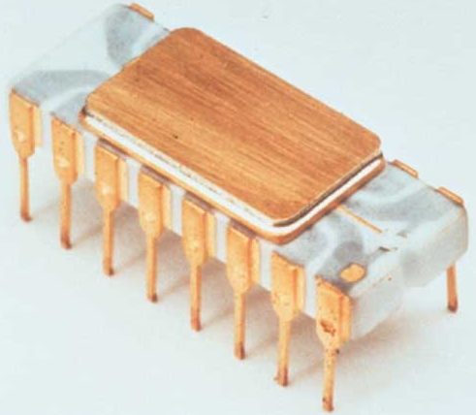
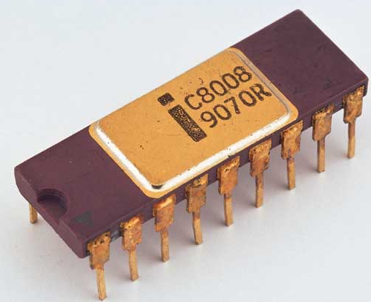
第一代（1971-1973年）：4位和 低档8位微处理器
典型产品有Intel 4004(1971年、4位)和Intel 8008（1972年、8位）。
特点:
1.字长：4位或8位
2.时钟频率：1MHz
3.平均执行指令时间：15~20μs

Slide 3
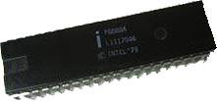
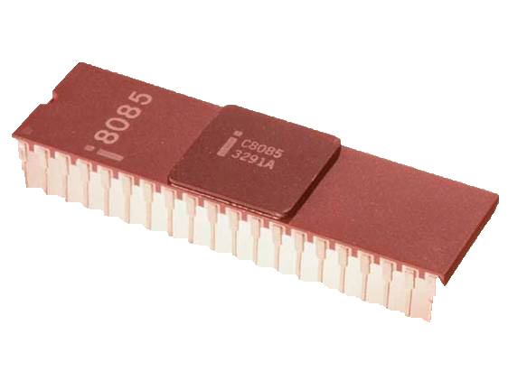
第二代（1973-1978年）：中高档8位 微处理器
Intel 8080、8085，Motorola公司的M6800，Zilog公司的Z80，Rockwell与MOS Technology的6502等
特点:
1.字长：8位
2.时钟频率：2~4MHz
3.平均执行指令时间：1~2μs

Slide 4
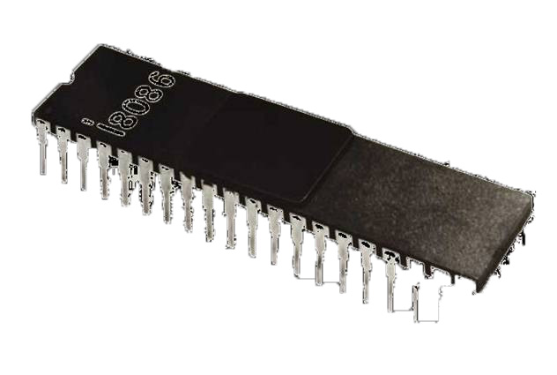

第三代（1978-1980年）：16位微处理器
Intel公司的8086/8088、80286，Motorola公司的M68000和Zilog 公司的Z8000
特点:
1.字长：16位
2.时钟频率：5~40MHz
3.平均执行指令时间：0.5μs
8086/8088的设计中引入两个重要概念：
指令流水线
存储器分段
两个概念在Intel系列微处理器中一直被沿用和发展。
Notes:
使8086/8088比原来的8位MPU在运行速度、处理能力和对存储空间的访问等性能方面有很大提高。

Slide 5

流水线(Pipeline)技术
串行
取指令
分析指令
执行指令
总线空闲中
取指令
译码
取数据
执行
回写
取指令
译码
取数据
执行
回写
流水线
取指令
译码
取数据
▪▪▪▪
总线忙碌中 ，CPU也忙碌中
Notes:
流水线并不改变每条指令的执行时间
8086/8088采用二级流水线

Slide 6

存储器分段管理
0-64KB 数据段
0-64KB 堆栈段
0-64KB 代码段
0-64KB 附加段
CS段寄存器
DS段寄存器
ES段寄存器
SS段寄存器
编程采用16位地址，程序指令短，速度快。
程序可以实现浮动装配。

Slide 7
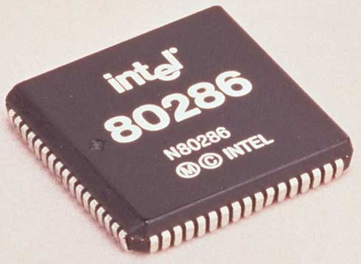
强大的80286
4个独立可并行操作单元
执行单元(EU)
地址单元(AU)
指令单元(IU)
总线单元(BU)
地址总线和数据总线完全分开
两种内存管理方式
实现多用户、多任务系统
Notes:
存储空间有实地址和保护虚拟地址两种工作方式。8086和80286的实地址空间分别为1MB和16MB；
在保护方式下，4个段寄存器装入的不再是段基址，而是指向段描述符表中某个段描述符的索引值，称为段选择符。

Slide 8
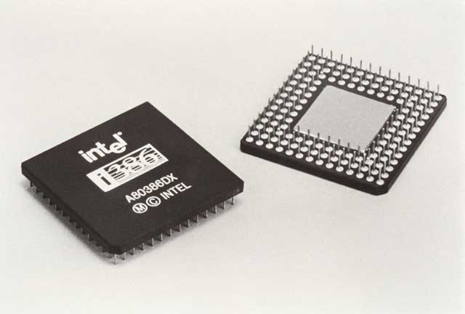
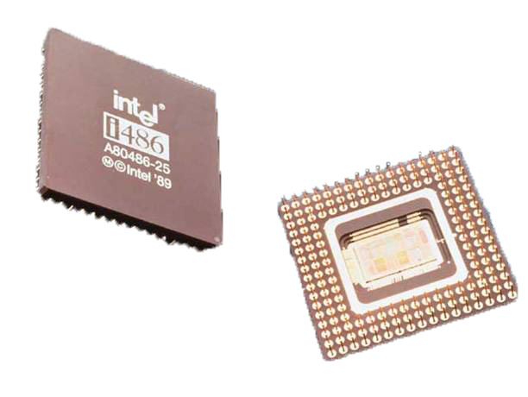
第四代（1983-1993年）：32位微处理器
1983年Zilog公司Z8000微处理器
1984年Motorola公司MC68020微处理器
1985年Intel公司多任务处理
32位微处理器80386
1989年Intel公司推出80486，
Motorola公司的M68040
特点:
1.字长：32位
2.时钟频率：10~120MHz
3.平均执行指令时间：0.2μs
4.集成度：几十万~上百万管/片
Notes:
80486采用五级流水线，如果每一步用时1个周期，则相当于一条指令只需1个周期。
超标量流水线

Slide 9


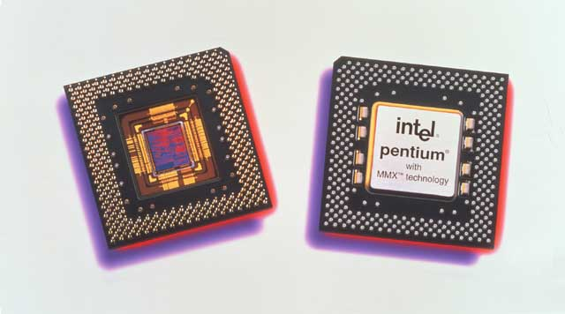
第五代（1993-1996）：Pentium微处理器
1993年3月，Intel公司的奔腾（Pentium）
时钟频率：60/66MHz
运行速度：100MIPS
集成度：310万管/片
1995年2月， Intel公司的Pentium Pro
时钟频率：166MHz以上
集成度：550万管/片
1996年 Intel公司的Pentium MMX （多能奔腾）

Slide 10
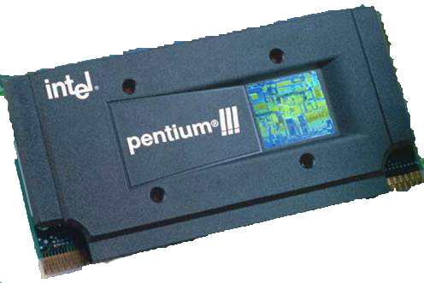

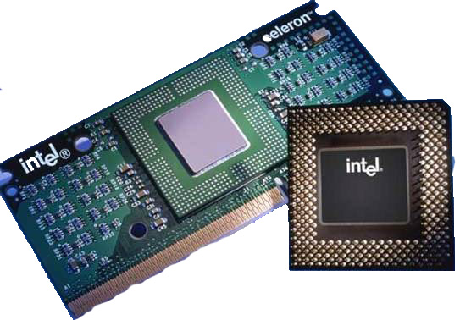

第六代（1997至今）：加强型Pentium
1997~1999年Intel公司的Pentium Ⅱ、Pentium Ⅲ、AMD公司的AMD-K7。集成度：750万管，主频：750MHz。
2001年底 Pentium Ⅳ，集成度：4200万管，主频2GHz。

Slide 11


第七代：64位CPU
2001年Intel&HP公司推出64位微处理器Itanium。内置2~4MB的3级缓存、工作频率为800MHz及722MHz的产品，价格为1177美元至4427美元。
AMD公司的AMD-K8

Slide 12

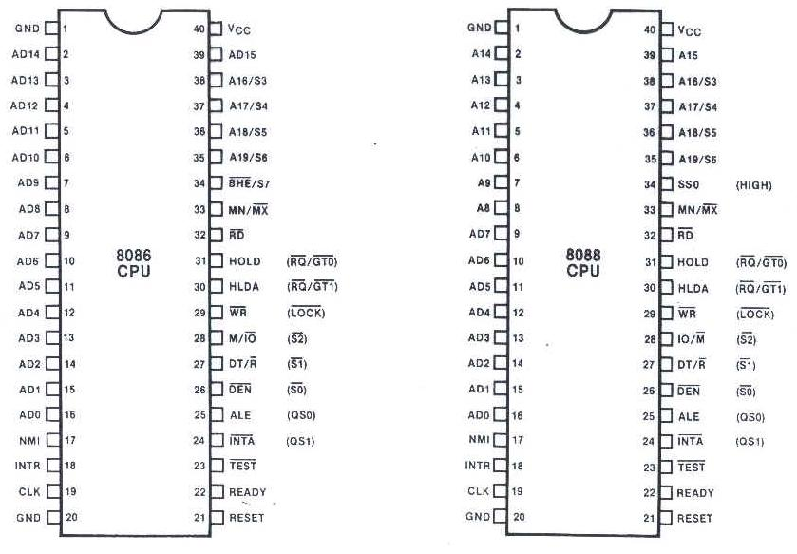
从 8086/8088微处理器开始吧……
16位CPU
N沟耗尽型硅栅工艺(HMOS)
部分管脚分时复用
40脚双列直插封装

Slide 13
8086/8088微处理器的引脚

Slide 14
AD₁₅~AD₀(Address Data Bus)
地址/数据复用线，双向三态。在T₁周期(地址周期)为低16位地址；在T₂~T₄周期(数据周期)为数据信号。

Slide 15
A₁₉/S₆~A₁₆/S₃(Address Status Bus)
地址/状态复用线，三态输出。在T₁周期为地址的高4位；在T₂~T₄周期输出状态信息。
S₆＝0 CPU占用总线；
S₅表示中断允许标志位IF；
S₄S₃当前使用的段寄存器：
00—ES，01—SS，
10—CS，11—DS。

Slide 16
ALE(Address Latch Enable)
地址锁存使能信号（三态输出），高电平有效。做为地址锁存器的锁存控制信号，实现地址/数据复用线分离。

Slide 17
DEN(Data Enable)
数据使能信号（三态输出），低电平有效。当地址/数据复用线传输数据信号时，做为数据收发器的控制信号。

Slide 18
DT/R(Data Transmit/Receive)
数据接收/发送（三态输出），高电平为CPU向存储器/IO发送数据。

Slide 19
BHE/S₇(Bus Hight Enable/Status)
数据总线高8位使能和状态复用信号，输出。在总线周期T₁周期， 有效，表示数据线上高8位数据有效。在T₂~T₄周期，BHE/S₇ 输出状态信息S₇。S₇在8086中未定义。

Slide 20
与A₀配合可控制存储器和接口数据传送格式。 (P29 表2-3)
A₀ | 操作 | 使用的数据线
0 0 | 读/写一个偶地址字 | AD15-AD0
0 1 | 读/写一个奇地址字节 | AD15-AD8
1 0 | 读/写一个偶地址字节 | AD7-AD0
1 1 | 无 | 无

Slide 21
RD(read)
读信号，三态输出，低电平有效，表示CPU正在读存储器或I／O端口。

Slide 22
WR(write)
写信号，三态输出，低电平有效，表示CPU正在写存储器或I／O端口。

Slide 23
M/IO(Memory/IO)
存储器或I/O端口访问信号。三态输出，高电平时，表示CPU正在访问存储器；低电平时，表示CPU正在访问I/O端口。

Slide 24
INTR (Interrupt Request)
中断请求信号(输入)，高电平有效，表示外部设备向CPU发出中断请求，CPU在每条指令的最后一个时钟周期对INTR进行测试。

Slide 25
INTA(Interrupt Acknowledge)
中断响应信号(输出)，低电平有效，表示CPU响应了外部发来的INTR信号。

Slide 26

NMI(Non-Maskable Interrupt)
非屏蔽中断请求信号(输入)，上升沿有效。CPU一旦测试到NMI请求信号，待当前指令执行完会立即进行非屏蔽中断处理。
非屏蔽中断请求不受中断标志IF影响

Slide 27
TEST
测试信号（输入），低电平有效。使系统脱离等待状态，继续执行被暂停执行的指令。

Slide 28
RESET
复位引脚（输入），高电平有效（时长≥4个时钟周期）， CS＝FFFFH，其它寄存器和指令队列清零。

Slide 29
READY
准备就绪信号。由外部输入，高电平有效，表示CPU访问的存储器或I/O端口己准备好传送数据。当READY无效时，要求CPU插入一个或多个等待周期Tw，直到READY信号有效。

Slide 30
HOLD (Hold Request)
总线请求信号（输入），高电平有效，向CPU请求使用总线。

Slide 31
HLDA(Hold Acknowledge)
总线保持响应信号（输出），高电平有效。

Slide 32
MN/MX(Min/Max mode control)
最小/最大模式设置引脚（输入），接高电平时，CPU工作于最小模式下；接地时，CPU工作于最大模式下 。

Slide 33

CLK (clock)
时钟引脚（输入），占空比33％。
V_{CC} 、GND
电源和接地引脚（输入）。8086/8088 CPU采用单一的+5V电源，但有两个接地引脚。
总算说完了！！！

Slide 34
8086/8088微处理器的工作模式
最小工作模式
系统中只有一个8086/8088微处理器，产生全部最少的总线控制信号。该模式适用于规模较小的微机应用系统。
最大工作模式
系统中包含2个以上的处理器：一个主处理器(8086/8088)，其它为协处理器(数值运算8087、输入/输出 8089)。主处理器只产生部分总线控制信号。该模式适用于中、大规模的微机应用系统
8086/8088CPU都有40个引脚，其中32个引脚在两种工作模式下的名称和功能是相同的，还有8个引脚在不同的工作模式下，具有不同的名称和功能。
8086/8088的工作模式完全由硬件决定

Slide 35
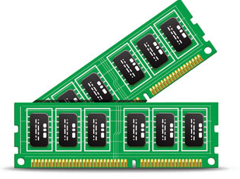


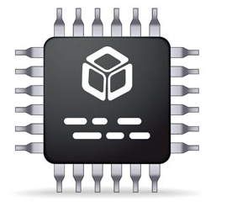

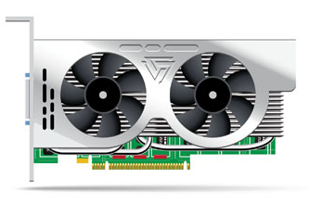

8086/8088的系统组织
电源
锁存
内存
缓冲
接口
光靠CPU，不行的！
震荡
微机系统要记忆、交换信息，必须有外部支持芯片。
Notes:
如: 时钟发生器8284、地址锁存器8282/74LS373、数据缓冲器8286/ 8287/74LS245、总线控制器、存储器、I/O接口芯片以及必备的外围设备等。

Slide 36
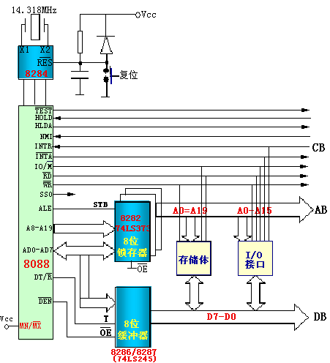
8088单CPU模式下系统结构
Notes:
对于8088单CPU模式(最小模式)系统结构如图：
引脚的连接规则：
1、MN/MX接Vcc为最小模式。
2、WR、RD、IO/M接M或I/O。
3、A₈－A₁₉以及AD₀－AD₇接8282输入端，ALE接STB，OE接地。在T1时刻会将地址锁存。
4、AD₀－AD₇经过8286总线驱动器接到存储器，DT/R接T控制数据流向DEN接OE控制数据选通。
5、8284提供占空比为1：2的时钟。
6、对于I/O口需要WR、RD、IO/M，有时还需要INTR和INTA以及AD₀－AD₇。

Slide 37
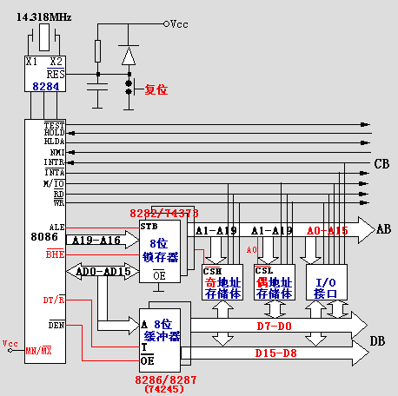
8086单CPU模式下系统结构
Notes:
对于8086单CPU模式(最小模式)系统结构如图，其与8088的区别在于：
外部的M或I/O口为16位的，故需要两片8286总线驱动器，分别接在高8位和低8位上。
另外还需要BHE/S7线和A₀线一起做M的选通信号。A₀＝0时，选通低8位存储器，或说是选通偶存储器；BHE＝0时，选通高8位存储器，或说是选通奇存储器。

Slide 38
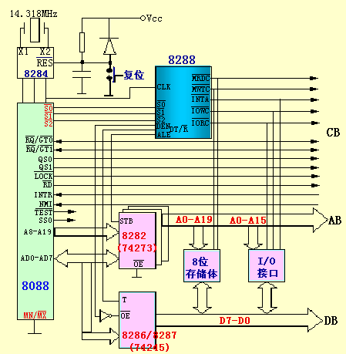
8088多CPU模式下系统结构
对于8088多CPU系统与单CPU系统的主要区别：部分控制总线由8288总线控制器提供。如：MRDC、MWTC、IORC、IOWC、INTA、ALE、DT/R、DEN……
多处理器系统的问题：
1、并行处理时，多处理器间的同步。
2、多处理器间任务协调操作。
3、多处理器系统公用设备的共享与分配。
4、系统总线控制权的占有。

Slide 39
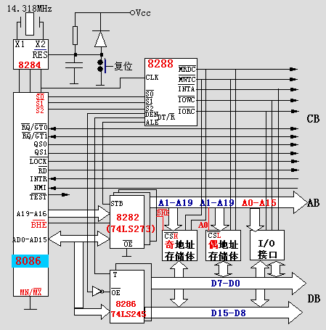
8086多CPU模式下系统结构

Slide 40
8086/8088的存储器组织
8086/8088 微处理器只工作在实模式下，微处理器仅可寻址1M字节存储空间(即使Pentium也一样)，存储空间按照分段管理。其优点：
 可使指令系统中的大部分指令只涉及16位地址，减少指令长度，提高程序运行的速度：尽管8086的存储空间有1M字节，但程序一般只在一个较小的存储空间运行，段寄存器的值很少改变。
 内存分段为程序的浮动装配创造了条件。
80286 以上微处理器引入了新的受保护的虚地址寻址方式，简称保护虚地址方式或保护模式。
80286 以上微处理器既可以工作在实模式下，也可工作在保护模式下。在实模式下对存储器进行分段管理，在保护模式下对存储器按照分页管理。

Slide 41
存储器的分段管理模式
8086/8088所有的数据以字节形式存放在存储单元中，每一个单元均有一个唯一的20位地址，称为物理地址。
所谓分段管理是将整个存储区划分为多个段，每段大小≤64KB，各段间可以紧密连接、部分重叠、完全重叠、或各不相关。
存储单元一定在某段中，且距离该段的起始单元有一个偏移量。所以在指令中对存储单元的描述需用两个16位参数(段基值：偏移量)，称为逻辑地址。

Slide 42
物理地址：XXXXXH
段基址1：0000
偏移量
段基址2：0000
段基址：偏移量
偏移量
段基址：偏移量

Slide 43
逻辑地址与物理地址的关系
物理地址
由20位二进制数组成，范围是00000H~FFFFFH。CPU与存储器之间的任何信息交换都是使用物理地址，它是唯一的。
逻辑地址
由段基值和偏移量两部分组成，它们都是无符号16位二进制数。段基值表示存储单元所在段在内存中的位置，偏移量表示存储单元在段中的位置。逻辑地址不是唯一的。
16位段基值 | 0000
逻辑地址
不是唯一的
分段管理使每个存储单元都有两种地址
＋
16位偏移量
20位单元地址
物理地址
唯一的

Slide 44
例1：8086某单元逻辑地址为19FEH:3A28H，该单元的物理地址是多少，该单元所在段的首单元与末单元的物理地址是多少？
该单元的物理地址：19FE0H+3A28H=1DA08H
段的首单元地址：19FE0H+0000H=19FE0H
段的末单元地址：19FE0H+FFFFH=29FDFH
例2：计算逻辑地址2200H:4000H和2400H:2000H的物理地址是多少？
2200H:4000H->22000H+4000H=26000H
2400H:2000H->24000H+2000H=26000H

Slide 45
存储器虽然是由字节组成，但任何两个相邻字节都可以构成一个字，占两个地址，低8位存在较小的地址单元中，高8位存在较大的地址单元中，用较小的地址作为这个字单元的地址。例：
92345H
92346H
92347H
56H
34H
12H
做为字节地址：
92345H表示存储内容为：56H
做为字地址：
92345H表示存储内容为：3456H
由于8088只有8位外部数据总统，因此在传输字数据时需要两个总线周期，先传输低字节，再传输高字节。

Slide 46
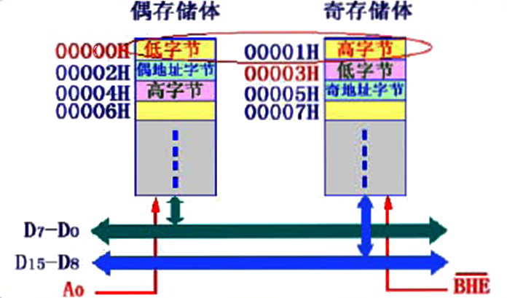
对于8086有16位外部数据总线，可以一次传输两个字节数据。为了使8086也可传输8位数据，其存储器的1M空间由奇存储体(奇地址存储体)和偶存储体(偶地址存储体)两块存储体组成。两块存储体分别用BHE和A₀控制，实现传输8位或16位数据。

Slide 47
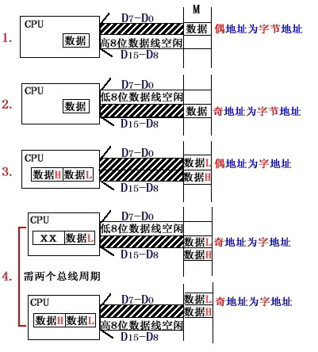
8086数据总线传输特性
1、当字节操作时，若该字节地址为偶数，则在读/写操作周期中，低8位DB传送数据，高8位DB空闲；若该字节地址为奇数，则在读/写操作周期中，低8位DB空闲，高8位DB传送数据。
2、对于偶地址字操作时，在一个读/写周期内，低8位DB传送低宇节，高8位DB传送高字节。

Slide 48
8086数据总线传输特性
3、对于奇地址字操作时，须由两个读/写周期完成：
第1个周期低8位DB空闲，高8位DB传送低字节；
第2个周期低8位DB传送高字节，高8位DB空闲。

Slide 49
需要注意的是：
从上面的情况可以知道数据的形式和存储的位置，会影响数据传输时占用的总线周期个数，也就是所用T状态个数不同，即执行指令的时间长短就不同。
所以我们知道不同指令或数据在存储器中存放位置不同执行时间也有所不同。

Slide 50
保护模式下的存储器组织
保护模式存储器寻址(80286以上的CPU)允许访问装在第一个1M字节以外的数据和程序。寻址这个扩展的存储段，需要更改用于实模式存储器寻址的段加偏移寻址方案。
在保护模式下，寻址扩展存储器里的数据和程序采用线性地址：在放置段地址的段寄存器里存有一个选择符，用来选择一个描述表中的描述符位置。描述符描述了存储器的位置、长度和访问权限。此描述表若是操作系统使用的，其是由各任务公用的段描述符放在一起构成的，称为全局描述符表GDT，若是某个任务专用的段描述符放在一起构成的称为局部描述符表LDT。
因为段加偏移地址仍然访问第一个1M字节内存储器的数据，保护模式指令和实模式指令是完全相同的。事实上，很多在实模式下运行的程序，在保护模式下，不用更改也能运行。
Notes:
8086体系的CPU一开始是20根地址线, 寻址寄存器是16位, 16位的寄存器可以访问64K的地址空间, 如果程序要想访问大于64K的内存, 就要把内存分段, 每段64K, 用段地址+偏移量的方法来访问. 后来386CPU出来之后, 采用了32条地址线, 地址寄存器也扩为32位, 这样就可以不用分段了, 直接用一个地址寄存器来线性访问4G的内存了. 这就叫平面模式. 为了和16位的软件保持兼容, 386的线性内存访问功能只在一种叫"保护模式"的状态上使用, 在这种状态下, 一切程序都可以用线性地址(不分段)访问自己所拥有的4G的内存空间, 但是不能访问其他程序的空间. 如果有程序要访问不该访问的内存(一般只有病毒才会这么作), 就会出系统错误, CPU就用中断通知OS, 这样的进程会被OS发现, 并杀死, 不会影响其他程序. 在windows里常见的系统错误"某某内存不能读写"就是这种问题, 这都不是windows的问题, 而是一些破程序的问题. 在这种情况下, 实际是CPU和OS一起保护了程序的内存, 因此叫做保护模式. 实际上内存是不可能有4个G的, 而且是每个程序都要有4G的空间. 为了为每个程序都提供4G内存, 386及以后的CPU采用"页"的方式来管理内存, 把内存分为一个个的页, 页的物理地址与每个程序虚拟的4G线性地址用一个表格保存. 程序用线性地址访问内存. 如果这个内存还没有用过, 就找一个内存页来假装涉及的线性内存段. 如果这个内存长期不用, 操作系统就把内存页存到硬盘上去, 就叫虚存交换文件. 如果这个内存所在的页已经分配过, 但是没有在实存里, 那么CPU就出现一个缺页中断, 由操作系统把硬盘交换文件里的页内数据读出来, 在实存中找一块写进去, 修改页地址和线性地址的对应表格, 然后请程序继续运行. 386可以假装自己是一个16位的CPU, 用16位的分段方式工作, 和保护模式相对的, 这种模式就叫做实模式.

Slide 51
80386以后的微处理器对存储器一般采用分页机制进行管理。分页机制允许把任何物理存储单元分配给任何线性地址，而线性地址就是由程序产生的地址。以存储器分页为单位，线性地址将转换为物理地址。这就使得为在特定的地址上运行而编写的应用程序可以通过分页机制重新定位。它也允许把存储器放在根本不存在的地方，从而实现虚拟存储。
分页由处理器的控制寄存器CRO – CR4的内容来控制。
31 12 11 0
 |  |  |  |  |  |  |  |  | M C E |  |  | P S E |  | D E |  | T S D |  | P V I |  | V M E
页 目 录 基 地 址 |  |  |  |  |  |  |  |  |  |  |  | P C D |  | P W T
页 故 障 线 性 地 址
未 用
P G | C D | N W |  | A M |  | W P |  |  |  |  | N E |  | E T |  | T S |  | E M |  | M P |  | P E
CR4
CR3
CR2
CR1
CR0

Slide 52
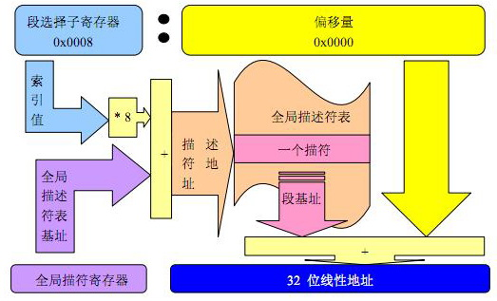
线性地址与物理地址的转换

Slide 53
8086/8088的堆栈组织
堆栈结构
堆栈是一个特定的存储区，可将存储区的任一位置划为堆栈。堆栈一端是固定的，另一端是活动的。所有堆栈的存取活动都在活动的一端进行。
栈底——做为堆栈的存储区的最大
地址单元为栈底。
（固定不变的一端）
栈顶——已存放数据的最小地址
单元为栈顶。栈顶是浮
动的，随栈内数据的多
少而变化。
栈指针——始终指向堆栈顶端的
单元。
堆栈原则——后进先出
栈顶
栈底
XX
XX
XX
XX
栈指针

Slide 54
堆栈组织
在8086/8088系列微机中，堆栈是由SS指定的一段存储区，SP作为栈指针。SS中的内容为当前堆栈段的开始点。堆栈段可以有一个或多个，每一个堆栈的长度不超过64KB。如果需要更换堆栈区，应重新设置SS，而每次更换堆栈段寄存器SS时，必须紧接着赋给SP新值。堆栈使用中以字为单位，即每次存取均为2个字节，高位存入高地址单元，低位存入低地址单元。
堆栈操作
1、设置堆栈——设置SS和SP的值
2、进栈操作—— SS:[SP-1] 数据高字节
SS:[SP-2] 数据低字节
SP SP-2
3、出栈操作—— 数据低字节 SS:[SP]
数据高字节 SS:[SP+1]
SP SP+2

Slide 55
例：
之前 之后
AX=1234H AX=1234H
SS=0900H PUSH AX SS=0900H
SP=0156H SP=0154H
堆栈的用途
1、堆栈可做缓冲器，暂存一些运行时不希望被破坏的参数。
2、调用子程序或中断过程发生时，用堆栈保护断点，在子程序返回或中断返回时断点弹出，使主程序继续工作。
3、利用堆栈可以实现数据交换。
09154H | 88H
09155H | 45H
09156H | 26H
09157H | 15H
09154H | 34H
09155H | 12H
09156H | 26H
09157H | 15H

Slide 56

看看8086/8088微处理器内部结构……
AB
20位
为什么分成两部分？
16位
DB
16位
16位

Slide 57
流水线技术
串行交替模式
执行过程
取指
执行
取指
执行
取指
执行
取数
存数
CPU
空闲
忙碌
空闲
忙碌
空闲
忙碌
总线
忙碌
空闲
忙碌
忙碌
空闲
忙碌
空闲
忙碌
流水线模式
EU
空闲
执行
执行
执行
执行
执行
执行
BIU
取指
取指
取数
取指
存数
取指
取指
总线
忙碌
忙碌
忙碌
忙碌
忙碌
忙碌
忙碌

Slide 58
两部分的岗位职责
总线接口单元（BIU）
（a）部件
形成20位物理地址的加法器∑
专用寄存器组
4个段寄存器(16位)
CS,DS,SS,ES
指令指针寄存器IP (16位)
与EU通讯的内部暂存器
6个字节(8086)指令队列ISQ
总线控制逻辑

Slide 59
总线接口单元（BIU）
（b）功能
实现CPU与存储器或I/O口之间的数据传送。
具体完成：
(1)形成访问存储器的物理地址
(2)访问存储器并取指令暂存到指令队列中等待执行
(3)访问存储器或I／O端口读取操作数参加EU运算或存放运算结果等

Slide 60
执行单元（EU）
（a）部件
算术逻辑单元ALU(16位)
状态标志寄存器FR(16位)
通用寄存器组
4个通用寄存器组(16位)
AX,BX,CX,DX
4个专用寄存器组(16位)
SP,BP,SI,DI
数据暂存器(16位)
EU控制电路

Slide 61
执行单元（EU）
（b）功能
执行指令
从BIU指令队列中读取指令
由EU控制电路对指令进行译码分析，指出操作性质及对象
在EU中计算出操作数的16位地址偏移量送给BIU，由BIU的∑形成20位绝对地址
将取来的操作数经系统数据总线送ALU进行指定操作
运算结果经内部总线送到指定位置

Slide 62
两部分的配合工作
EU每执行完一条指令，从指令队列队首取指。系统初始化后，指令队列为空，EU等待BIU从内存取指，填充指令队列。
BIU中的指令队列有2个或2个以上字节为空时，BIU自动启动总线周期，取指填充指令队列。直至队列满，进入空闲状态。
EU取得指令，译码并执行指令。若指令需要取操作数或存操作结果，需访问存储器或I/O，EU向BIU发出访问总线请求。

Slide 63
当BIU接到EU的总线请求，若正忙（正在执行取指总线周期），则必须等待BIU执行完当前的总线周期，方能响应EU请求；若BIU空闲，则立即执行EU申请总线的请求。
EU执行转移、调用和返回指令时，若下一条指令不在指令队列中，则队列被自动清除，BIU根据本条指令执行情况重新取指和填充指令队列。

Slide 64

看看8086/8088内部的寄存器
在8086 CPU中，把寄存器分成4大类：
通用寄存器（数据寄存器和地址指针寄存器）
段基址寄存器
标志寄存器
指令指针寄存器

Slide 65
——数据寄存器
用来存放操作数及中间结果的通用寄存器称为数据寄存器。
16位寄存器：AX,BX,CX,DX（可以分成两个8位的使用）,
8位寄存器：AH,AL,BH,BL,CH,CL,DH,DL
有些存储器有特殊功能,如：
AX和AL——累加器，乘、除法、I/O指令等专用
BX——基址寄存器，存放内存的逻辑偏移地址
CX——计数寄存器，串指令和移位指令中作计数用
DX和AX——组成32位寄存器，进行双字长乘除法运算

Slide 66
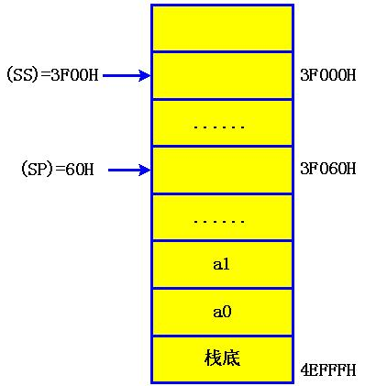
——地址指针与变址寄存器
用来存放存储器或I/O端口的地址，经常用以在段内寻址时提供偏移地址。
段起始地 址
…
段内偏移地址
地址指针寄存器
SP:堆栈指针，指示堆栈段中的栈顶位置
BP:基址指针，指示堆栈段中一个数据区中的基址位置
变址寄存器：用于变址寻址
SI:源变址寄存器
DI:目的变址寄存器
变址寄存器具有自动增减量的功能
(BP)=80H 3F80H

Slide 67
——段基址寄存器
段基址寄存器用于存放4个当前段的起始地址。4个段为：
代码段
数据段
堆栈段
附加段
CPU规定4个段寄存器（16位）存放当前可寻址的段基址
CS 存放程序代码段起始地址的高16位；
DS 存放数据段起始地址的高16位；
SS 存放堆栈段起始地址的高16位；
ES 存放扩展数据段起始地址的高16位；
地址寄存器需与段基址寄存器配合使用，才能得到物理地址。

Slide 68
——标志寄存器
EU内有一16位状态标志寄存器FR
OF |  |  |  | SF | ZF |  | AF |  | PF |  | CF
 | DF | IF | TF
状态标志位
OF: 溢出标志位
SF: 符号标志位
ZF: 零标志位
AF: 辅助进位标志
PF: 奇偶标志位
CF: 进位标志
控制标志位
DF:方向标志位
IF:中断允许位
TF:跟踪标志位

Slide 69
15 | 14 | 13 | 12 | 11 | 10 | 9 | 8 | 7 | 6 | 5 | 4 | 3 | 2 | 1 | 0
 |  |  |  | OF | DF | IF | TF | SF | ZF |  | AF |  | PF |  | CF
状态标志位
溢出标志 OF: 有溢出时，该标志为1
符号标志 SF: 与运算结果最高位相同
零标志 ZF: 运算结果为零时，该标志为1
辅助进位标志 AF: D3向D4有进(借)位，该标志为1
奇偶标志 PF: 结果的低8位中1的个数为偶数标志为1
进位标志 CF: 运算结果有进位，该标志为1
控制标志位
方向标志 DF: 1-递减；0-以递增顺序处理数据串
中断允许 IF: 1-开中断；0-关中断
跟踪标志 TF: 1-单步工作方式；0-正常工作
Notes:
溢出标志OF(Over flow flag) OV(1) NV(0) 方向标志DF(Direction flag) DN(1) UP(0) 中断标志IF(Interrupt flag) EI(1) DI(0) 符号标志SF(Sign flag) NG(1) PL(0) 零标志ZF(Zero flag) ZR(1) NZ(0) 辅助标志AF(Auxiliary carry flag) AC(1) NA(0) 奇偶标志PF(Parity flag) PE(1) PO(0) 进位标志CF(Carry flag) CY(1) NC(0)

Slide 70
实例中标志的变化
例：计算 -49 - 108 =?
方法一：
-49 = [1011 0001B]原 --> [1100 1111B]补
+) -108= [1110 1100B]原 --> [1001 0100B]补
、 、、 、
+99<= [0110 0011B]原 <-- [0110 0011B]补
CF=1 AF=1 SF=0 ZF=0 PF=1 OF=1
方法二：
..
-49 = [1011 0001B]原 --> [1100 1111B]补
-) +108= [0110 1100B]原 --> [0110 1100B]补
+99<= [0110 0011B]原 <-- [0110 0011B]补
CF=0 AF=0 SF=0 ZF=0 PF=1 OF=1

Slide 71
——指令指针寄存器
IP 始终存有下一条待执行指令的地址 。
IP中内容可由BIU自动修改。每取出一个字节指令后，IP自动加1。
可以用转移指令、调用指令及中断和复位等改变IP值。

Slide 72
寄存器的隐含性质
在指令中虽然没有明显的标出，但某些寄存器参加操作，称之为“隐含寻址”
具体的：在某类指令中，某些通用寄存器有指定的特殊用法，编程时需遵循这些规定，将某些特殊数据放在特定的寄存器中，这样才能正确的执行这些指令。采用“隐含”的方式，能有效地缩短指令代码的长度。

Slide 74
寄存器类型小结

Slide 75

8086与8088的差异
8086内部和外部数据总线均为16位，8088内部数据总线为16位，外部数据总线为8位。
8086的指令队列为6个字节，当有2字节空时，BIU开始取指令，8088的指令队列为4个字节，当有1字节空时，BIU开始取指令。
8086与8088的大部分引脚功能相同，区别在：28脚，8086为M/IO线，8088为M/IO；34脚，8086为BHE，8088为SS₀。

Slide 76

8086/8088的时序与总线周期
任何一台计算机都是在一个统一的时钟信号控制下有规律的周期性的工作，并且需要精确的定时。时钟的脉冲信号一般由外部振荡器产生的。
由于各种指令功能不同，所占用的字节数不同，操作过程不同，故执行的状态和所用的时间也就有所不同。
一般的周期状态分为三种：时钟周期、总钱周期和指令周期。

Slide 77
三种时钟周期
T₁
T₂
T₃
T_{w(1－n)}
T₄
T₁
T₂
T₃
T_{w(1－n)}
T₄
CLK
…
时钟周期
总线周期
总线周期
指令周期

Slide 78
三种时钟周期
T₁
T₂
T₃
T_{w(1－n)}
T₄
T₁
T₂
T₃
T_{w(1－n)}
T₄
CLK
…
时钟周期
时钟周期是两个时钟脉忡信号前沿之间的间隔，用T表示，又称T状态。它取决于系统主频，是CPU的基本时间计量单位，也就是CPU完成一个微操作所需的时间。
总线周期
总线周期
指令周期

Slide 79
三种时钟周期
T₁
T₂
T₃
T_{w(1－n)}
T₄
T₁
T₂
T₃
T_{w(1－n)}
T₄
CLK
…
时钟周期
总线周期
总线周期
CPU完成个基本操作所用的时间。如：存储器读/写总线周期、I/O读总线周期、复位周期等。
一个基本的总线周期由4个时钟周期组成，分别为：T₁、T₂、T₃、T₄
指令周期

Slide 80
三种时钟周期
T₁
T₂
T₃
T_{w(1－n)}
T₄
T₁
T₂
T₃
T_{w(1－n)}
T₄
CLK
…
时钟周期
Tw空闲周期用于等待内存或IO接口的响应。
实际应用中，有些慢速设备无法在3个时钟周期内完成数据读写，这时要通过CPU的ready线，在T₃下降沿之前插入T_{W}，T_{W}查询ready线，ready变高，则结束等待，进入T₄，否则继续插入T_{W}
总线周期
总线周期
指令周期

Slide 81
三种时钟周期
T₁
T₂
T₃
T_{w(1－n)}
T₄
T₁
T₂
T₃
T_{w(1－n)}
T₄
CLK
…
时钟周期
总线周期
总线周期
指令周期
执行一条指令所需的时间。一条指令可分为：取指令周期和执行指令周期。一个指令周期可以包含多个总线周期。

Slide 82
8086/8088 读 周期的时序
T₁
T₂
T₃
T_{w(1－n)}
T₄
CLK
M/IO(IO/M)
高读内存 低读IO
A₁₉/S₆
A₁₆/S₃
地址输出 状态输出
BHE/S₇
BHE输出
AD₁₅~AD₀
地址输出 数据输入
*地址锁存ALE
*读信号RD
*数据DT/R
*数据允许DEN
Ready
*最小模式来自CPU，最大模式来自8288总线控制器

Slide 83
8086/8088 读 周期的时序
T₁
T₂
T₃
T_{w(1－n)}
T₄
CLK
T1状态CPU完成的工作：
1、M/IO线发出有效电平；
2、地址线传出20位地址或16位IO地址；
3、BHE/S7线指示高8位数据线是否有效；
4、ALE脚发出正脉冲，通知外部锁存器进行地址所存；
5、DT/R变为低电平，控制数据收发器为接收状态；
M/IO(IO/M)
高读内存 低读IO
A₁₉/S₆
A₁₆/S₃
地址输出 状态输出
BHE/S₇
BHE输出
AD₁₅~AD₀
地址输出 数据输入
*地址锁存ALE
*读信号RD
*数据DT/R
*数据允许DEN
Ready
*最小模式来自CPU，最大模式来自8288总线控制器

Slide 84
8086/8088 读 周期的时序
T₁
T₂
T₃
T_{w(1－n)}
T₄
T2状态CPU完成的工作：
1、低16位地址/数据复用线变高阻，为数据输出做准备；
2、高4位地址/信号复用线及BHE/S7输出状态信息，并保持到T4；
3、DEN信号线变低，使数据收发器使能；
4、RD信号变低，通知存储器或IO口准备；
5、DT/R保持低电平，控制数据收发器为接收状态；
CLK
M/IO(IO/M)
高读内存 低读IO
A₁₉/S₆
A₁₆/S₃
地址输出 状态输出
BHE/S₇
BHE输出
AD₁₅~AD₀
地址输出 数据输入
*地址锁存ALE
*读信号RD
*数据DT/R
*数据允许DEN
Ready
*最小模式来自CPU，最大模式来自8288总线控制器

Slide 85
8086/8088 读 周期的时序
T₁
T₂
T₃
T_{w(1－n)}
T₄
CLK
M/IO(IO/M)
高读内存 低读IO
A₁₉/S₆
地址输出 状态输出
A₁₆/S₃
T3状态：
1、存储器或IO将数据送上数据总线；
2、在T3下降沿检测ready线状态，确定是否插入Tw状态；
BHE/S₇
BHE输出
AD₁₅~AD₀
地址输出 数据输入
*地址锁存ALE
*读信号RD
*数据DT/R
*数据允许DEN
Ready
*最小模式来自CPU，最大模式来自8288总线控制器

Slide 86
8086/8088 读 周期的时序
T₁
T₂
T₃
T_{w(1－n)}
T₄
CLK
M/IO(IO/M)
高读内存 低读IO
A₁₉/S₆
地址输出 状态输出
A₁₆/S₃
Tw状态：
1、T_{W}查询ready线，ready变高，则结束等待，进入T₄，否则继续插入T_{W}
BHE/S₇
BHE输出
AD₁₅~AD₀
地址输出 数据输入
*地址锁存ALE
*读信号RD
*数据DT/R
*数据允许DEN
Ready
*最小模式来自CPU，最大模式来自8288总线控制器

Slide 87
8086/8088 读 周期的时序
T₁
T₂
T₃
T_{w(1－n)}
T₄
CLK
M/IO(IO/M)
高读内存 低读IO
A₁₉/S₆
T4状态：
1、在T4状态和前一个状态交界的下沿，CPU完成对数据的采样；
A₁₆/S₃
地址输出 状态输出
BHE/S₇
BHE输出
AD₁₅~AD₀
地址输出 数据输入
*地址锁存ALE
*读信号RD
*数据DT/R
*数据允许DEN
Ready
*最小模式来自CPU，最大模式来自8288总线控制器

Slide 88
8086/8088 写 周期的时序
T₁
T₂
T₃
T_{w(1－n)}
T₄
CLK
M/IO(IO/M)
高读内存 低读IO
A₁₉/S₆
A₁₆/S₃
地址输出 状态输出
BHE/S₇
BHE输出
AD₁₅~AD₀
地址输出 数据输出
*地址锁存ALE
*写信号WR
*数据DT/R
*数据允许DEN
Ready
*最小模式来自CPU，最大模式来自8288总线控制器

Slide 89
8086/8088 写 周期的时序
T₁
T₂
T₃
T_{w(1－n)}
T₄
CLK
T1状态CPU完成的工作：
1、在M/IO线发出有效电平；
2、地址线传出20位地址或16位IO地址；
3、ALE脚发出正脉冲，通知外部锁存器进行地址所存；
4、BHE/S7线指示高8位数据线是否有效；
5、DT/R变为高电平，控制数据收发器为发送状态；
M/IO(IO/M)
高读内存 低读IO
A₁₉/S₆
A₁₆/S₃
地址输出 状态输出
BHE/S₇
BHE输出
AD₁₅~AD₀
地址输出 数据输出
*地址锁存ALE
*写信号WR
*数据DT/R
*数据允许DEN
Ready
*最小模式来自CPU，最大模式来自8288总线控制器

Slide 90
8086/8088 写 周期的时序
T₁
T₂
T₃
T_{w(1－n)}
T₄
CLK
T2状态CPU完成的工作：
1、低16位地址/数据复用线输出数据；
2、高4位地址/信号复用线输出信号，直到T4状态；
M/IO(IO/M)
高读内存 低读IO
A₁₉/S₆
A₁₆/S₃
地址输出 状态输出
BHE/S₇
BHE输出
AD₁₅~AD₀
地址输出 数据输出
*地址锁存ALE
*写信号WR
*数据DT/R
*数据允许DEN
Ready
*最小模式来自CPU，最大模式来自8288总线控制器

Slide 91
8086/8088 写 周期的时序
T₁
T₂
T₃
T_{w(1－n)}
T₄
CLK
M/IO(IO/M)
高读内存 低读IO
A₁₉/S₆
A₁₆/S₃
地址输出 状态输出
BHE/S₇
BHE输出
T3、Tw状态：
1、保持数据输出，直到存储器或IO响应；
T4状态：
1、结束写操作，所有三态线变高阻；
AD₁₅~AD₀
地址输出 数据输出
*地址锁存ALE
*写信号WR
*数据DT/R
*数据允许DEN
Ready
*最小模式来自CPU，最大模式来自8288总线控制器

Slide 92
8086/8088 复位 时序
CLK
RESET
内部RESET
浮空
三态输出
(地址及数据总线)
8086/8088 可屏蔽中断 响应周期
8086系统中3个
8088系统中没有
T₁
T₂
T₃
T₄
T_{i}
T_{i}
T_{i}
T₁
T₂
T₃
T₄
CLK
ALE
INTA
AD₁₅~AD₀
中断类型码

Slide 93
最小模式下 总线请求/响应 周期
T₄或下一个T₁
2个T状态
2个T状态
CLK
HOLD(请求)
HLDA(应答)
AD₁₅~AD₀
AD₁₉/S₆~AD₁₆/S₃
RD,WR,INTA,M/IO
DEN,DT/R
浮空
CPU出让总线控制权
最大模式下 总线请求/响应 周期
T₄或T_{i}
CLK
RQ/GT
RQ
GT
释放
AD₁₅~AD₀
AD₁₉/S₆~AD₁₆/S₃
RD,WR,INTA,M/IO
DEN,DT/R
外部请求
允许
悬浮状态
释放后至少2个T才有效

Slide 94

小结：
熟悉8086/8088内部结构和外部引脚功能
熟练掌握8086/8088内部寄存器的功能和使用方法
熟悉8086/8088对存储器的分段管理，掌握物理地址和逻辑地址的换算关系
了解8086最小和最大模式的差别和系统配置
了解8086CPU的总线操作时序

